Slide 1
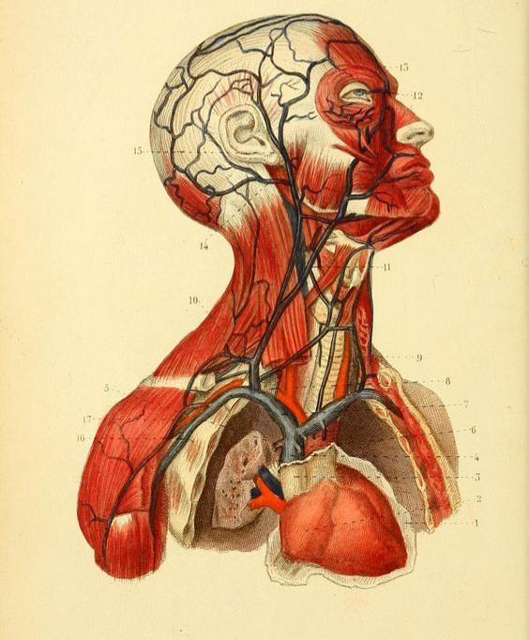
Ecosistemas
Romina Zazueta Torres
Tecnología

Slide 2
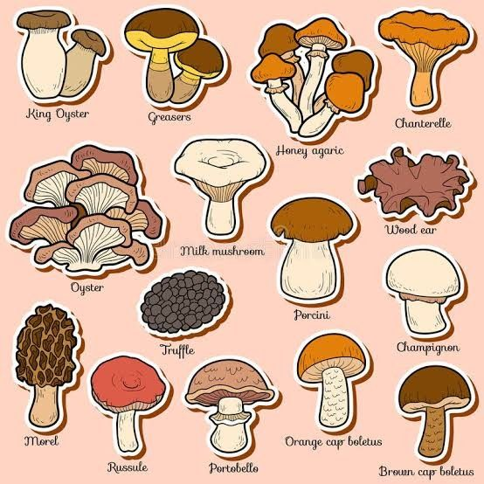
¿Qué son los ecosistemas?
El ecosistema es el conjunto de especies de un área determinada que interactúan entre ellas y con su ambiente abiótico; mediante procesos como la depredación, el parasitismo, la competencia y la simbiosis, y con su ambiente al desintegrarse y volver a ser parte del ciclo de energía y de nutrientes. Las especies del ecosistema, incluyendo bacterias, hongos, plantas y animales dependen unas de otras. Las relaciones entre las especies y su medio, resultan en el flujo de materia y energía del ecosistema.

Slide 3
Ecosistemas terrestre
Bosques, Selvas, Desiertos, Praderas, Tundra, Sabanas, Estepas, Taiga, Matorral mediterráneo.
Ecosistemas acuáticos
Mares, Océanos, Lagos salados, Arrecifes de coral, Zonas salobres, Lagos, Ríos, Pantanos, Estanques.

Slide 4
Adiós

